Slide 1
Основные направления экономических исследований в Тимирязевке
В.М. Кошелев, РГАУ-МСХА имени К.А. Тимирязева
XХIII Никоновские чтения
Международная научно-практическая конференция
«Аграрная экономическая наука:
истоки, состояние, задачи на будущее»
к 100-летию со дня рождения А.А. Никонова»
Москва
22-23 октября 2018 года

Slide 2
ВОПРОСЫ
1. ЭТАПЫ РАЗВИТИЯ АГРАРНОЙ ЭКОНОМИЧЕСКОЙ НАУКИ В РГАУ-МСХА имени К.А. ТИМИРЯЗЕВА
2. ПЕРСПЕКТИВНЫЕ Направления экономических исследований

Slide 3
1. ЭТАПЫ РАЗВИТИЯ АГРАРНОЙ ЭКОНОМИЧЕСКОЙ НАУКИ В РГАУ-МСХА имени К.А. ТИМИРЯЗЕВА
Конец XIX – начало XX
1920-е гг. Эпоха «золотого десятилетия»
1930 – 40-е гг.
1950-е -конец 80-х гг.
1990-е годы
2000-е по настоящее время

Slide 4
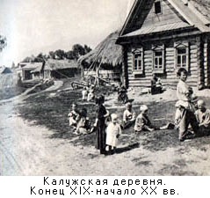
Конец XIX – начало XX вв.
Экономическая политика в стране: Кризис старой модели развития общества и экономики, образование нового государства Направления экономических исследований в Тимирязевке: Политическая экономия в рамках господствующей в стране идеологии. Вопросы землевладения, рента, кредит, учет, организация хозяйства, статистика Представители научных школ: М.П. Щепкин, И.А. Стебут, А.П. Людоговский, И.И. Иванюков, А.Н. Шишкин, К.А. Вернер, А.Ф. Фортунатов
Notes:
Петровская земледельческая и лесная академия основана в 1865 г. по повелению императора Александра II – практически сразу после отмены крепостного права. Главной целью её создания была необходимость научной поддержки проводимой аграрной реформы, а также подготовка агрономов и управляющих для крупных помещичьих имений. Будущим специалистам необходимо было дать знания в области экономики, организации и управлении хозяйством, что и стимулировало развитие агроэкономических наук. Большой вклад в развитие политэкономии, сельскохозяйственной экономии и статистики, организации хозяйства внесли М.П. Щепкин, И.А. Стебут, А.П. Людоговский, И.И. Иванюков, А.Н. Шишкин, К.А. Вернер, А.Ф. Фортунатов

Slide 5
1920-е гг. «Золотое десятилетие»
Экономическая политика в стране: Поиск путей развития экономики, НЭП Направления экономических исследований в Тимирязевке: Организация производства, теория семейно- трудового хозяйства, сельскохозяйственная кооперация, развитие института общественной агрономии Теория экономической динамики, конъюнктуры и теория систем Представители научных школ: А.В. Чаянов, Н.Д. Кондратьев, А.Г. Дояренко, А.Н. Минин, Л.Н. Юровский, С.Л. Маслов, А.А. Рыбников, А.Н. Челинцев
Notes:
20-е годы прошлого столетия часто называют «Золотым десятилетием» для агроэкономической науки. Именно благодаря исследованиям этого периода агроэкономическая научная школа Тимирязевки приобрела громкое мировое имя. Особое место в ряду выдающихся всемирно известных ученых того времени занимают А.В. Чаянов и Н.Д. Кондратьев.
А.В. Чаянов внес весомый вклад в разработку важнейших проблем аграрной экономической теории – разработал концепцию семейно-трудового хозяйства, теорию сельскохозяйственной кооперации, методологию исследования аграрных отношений.
Разработанная им модель организации общественной агрономии была широко использована во всем мире при формировании служб сельского консультирования.
С именем Н.Д. Кондратьева связаны глобальные исследования в области теории конъюнктуры, закономерностей и показателей ее динамики, обосновании длинных волн экономической конъюнктуры, теории систем.
Ни до, ни после этого периода не было такого мощного влияния российских исследователей на мировую агроэкономическую науку.

Slide 6
1930 - 40е гг.
Экономическая политика в стране: Индустриализация, коллективизация Направления экономических исследований в Тимирязевке: Организация коллективного хозяйства. Эффект масштаба. Концентрация и рациональное размещение производства. Специализация и сочетание отраслей. Методология планирования. Научная организация труда Представители научных школ: С.Г. Колеснев, И.С. Кувшинов, Л.Н. Литошенко, А.А. Рыбников, А.Н. Челинцев, П.А. Месяцев, Г.С. Гордеев, М.М. Соколов
Notes:
Агроэкономическая наука в 1930-е годы понесла значительные потери. По обвинению в буржуазном и мелкобуржуазном уклоне из академии изгнана большая группа профессоров и преподавателей факультета. Были репрессированы и расстреляны первый декан профессор П.А. Месяцев, а также профессора А.В. Чаянов, Н.Д. Кондратьев, Л.Н. Юровский, Л.Н. Литошенко. Репрессированы профессора Н.П. Макаров, А.А. Рыбников, А.О. Фабрикант, А.Н. Челинцев.
Очередные реформы в стране, проводимые на основе индустриализации, коллективизации сельского хозяйства и культурной революции потребовали изменений и в направлениях агроэкономических исследований. В частности, наука должна была ответить на запрос государства по рациональной организации коллективного хозяйства, его рациональным размерам, специализации, территориальному размещению производства и планированию.

Slide 7
1950е -конец 80-х гг.
Экономическая политика в стране: Плановая экономика. Командно-административная система управления Направления экономических исследований в Тимирязевке: Расширенное воспроизводство, интенсификация сельского хозяйства, развитие форм хозяйствования. Агропромышленная интеграция и межхозяйственная кооперация. Межотраслевой обмен. Применение ЭВМ и формализованных методов: АСОЭИ, ЭММ, АСУ, статистическая обработка информации. Представители научных школ: В.С. Немчинов, Г.М. Лоза, А.А. Никонов, С.С. Сергеев, М.И. Синюков, Ю.А. Конкин, В.А. Добрынин, П.П. Дунаев, Р.Г. Кравченко, Г.И. Будылкин, Е.Б. Хлебутин, А.М. Гатаулин, А.П. Зинченко и др.
Notes:
Данный этап практически совпадает по времени с мировой «зелёной революцией», которая была направлена на решение продовольственной проблемы путем более интенсивного использования природных ресурсов и достижений научно-технического прогресса, что сопровождалось существенным ущербом для окружающей среды.
Научного обоснования государственных мер в рамках действовавшей плановой экономики потребовали вопросы оценки эффективности интенсификации производства, развития форм хозяйствования, агропромышленной интеграции и межхозяйственной кооперации. С развитием вычислительной техники в Тимирязевке эти и другие проблемы стали решаться с помощью экономико-математических методов, АСОЭИ, АСУ, что расширило спектр решаемых научных задач и повысило качество исследований.

Slide 8
1990-е годы
Экономическая политика в стране: Распад СССР. Либерально-рыночная модель развития. Потеря финансово- экономического суверенитета страны Направления экономических исследований в Тимирязевке: Мировая агроэкономика, маркетинг, инвестиционный анализ и менеджмент, информационно-консультационное обеспечение, экономико-математическое моделирование Представители научных школ: Д.С. Алексанов, Р.Г. Ахметов, Ю.И. Копёнкин, А.Ф. Корольков, В.В. Маковецкий, А.В. Пошатаев, Н.М. Светлов, А.И. Филатов, В.В. Шайкин и др.
Notes:
Переход от плановой экономики к рыночной потребовал кардинальных изменений в направлениях экономических исследований. Экономисты-аграрники, получившие знания и опыт в условиях социализма, были поставлены перед необходимостью полностью поменять свое мировоззрение. Не все смогли переориентироваться в силу разных причин, но главной из которых было внутреннее сопротивление навязываемым процессам разрушения. Однако невозможность изменить ситуацию привела многих ученых к попытке смягчить негативные последствия проводимых реформ. К чести подавляющего большинства тимирязевцев, они не принимали участия в обосновании решений и действий власти, которые вели к развалу сельского хозяйства и села в целом.
В Тимирязевке в этот период были созданы новые направления, связанные с информационно-консультационным обеспечением АПК, анализом и управлением инвестиционными проектами, маркетингом и др. Дальнейшее развитие получили методы математического моделирования экономических процессов.

Slide 9
2000-е гг. - по настоящее время
Экономическая политика в стране: Укрепление вертикали власти, восстановление экономики, нацпроекты, госпрограммы, интеграция в мировую экономическую систему Направления экономических исследований в Тимирязевке: Экономика и управление инновациями. Аграрная политика (меры государственной поддержки, продовольственная безопасность, глобализация и ВТО, санкции и контрсанкции, импортозамещение) Представители научных школ: В.М. Баутин, В.Т. Водянников, Р.С. Гайсин, А.В. Голубев, В.В. Козлов, В.В. Приёмко и др.
Notes:
На нынешнем этапе развития экономики и общества исследования направлены в основном на разработку рекомендаций по формированию аграрной политики государства, анализ мировой аграрной политики, выработку мер реагирования на внешние угрозы, адаптацию российского АПК к глобальным процессам, поиск путей эффективного инновационного развития сектора, устойчивого развития сельских территорий, перспектив функционирования АПК в условиях цифровой экономики

Slide 10
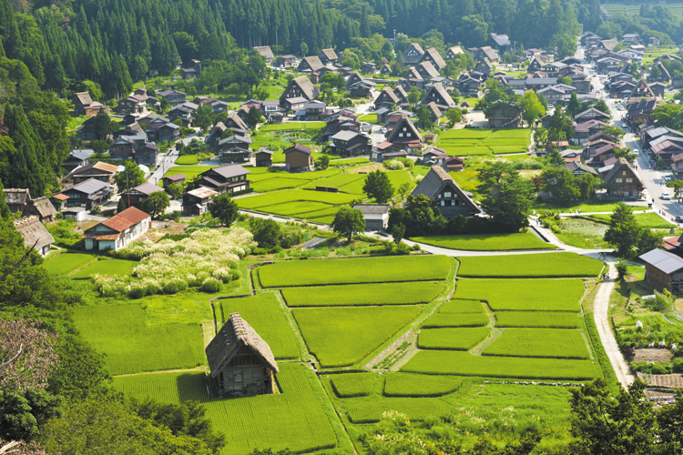
2. ПЕРСПЕКТИВНЫЕ Направления экономических исследований
Перспектива на 25-30 лет
Экономическая политика в стране: Экономика устойчивого развития Направления экономических исследований в Тимирязевке: Биоэкономика Конкурентоспособность российского АПК Диверсификация сельской экономики Влияние глобального изменения климата
Notes:
В рамках принятой концепции устойчивого развития наиболее перспективными направлениями экономических исследований в Тимирязевке на ближайшие 25-30 лет мы видим следующие:
Биоэкономика, в части её аграрного сектора
Пути повышения конкурентоспособности российского АПК
Исследование возможностей диверсификации сельской экономики по повышению занятости, уровня и качества жизни сельского населения, по росту эффективности производства
Оценка влияния глобального изменения климата на сельское хозяйство и окружающую среду

Slide 11
Концепция устойчивого развития
Экономика
Справедливость
Изобилие
Общество
Устойчивое
развитие
Окружающая среда
Комфорт
Notes:
«Общество» олицетворяет социальный прогресс в интересах человека и отдельных сообществ
«Экономика» - экономическое развитие, инновации
«Окружающая среда» - сохранение чистого воздуха, воды, почв; «нулевые» отходы
Сектор «Справедливость» - занятость населения, повышение уровня жизни, квалификации
Сектор «Изобилие» - эффективное использование в экономике природных ресурсов
Сектор «Комфорт» - сохранение биоразнообразия, повышение качества жизни
«Устойчивое развитие» – комбинация всего перечисленного

Slide 12
Биоэкономика
Биотехнологии
Биологические возобновляемые ресурсы
Продукты + Энергия
Это результат "биотехнологической революции» в конце XX – начале XXI вв.
Биоэкономика способствует:
Росту производства
Снижению себестоимости
Повышению качества продукции
Экономии минеральных ресурсов
Сохранению окружающей среды
Улучшению качества жизни
Notes:
Биоэкономика – это экономика, которая базируется на широком использовании биотехнологий и применении биологических возобновляемых ресурсов для выпуска продуктов и энергии.
Развитие биоэкомики основывается на достижениях "биотехнологической революции", которая произошла в конце XX – начале XXI вв. и позволила многим развитым странам выйти на новый уровень развития национальной экономики.
Развитие биоэкономики дает дополнительные возможности для решения таких глобальных проблем, как:
– нехватка продовольствия, связанная с ростом населения;
– исчерпание ископаемых минеральных ресурсов;
– загрязнение окружающей среды;
– улучшение качества жизни, в том числе за счёт повышения эффек-
тивности медицинской помощи и социального обеспечения.

Slide 13
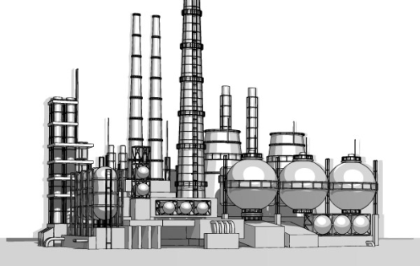
Основные секторы Биоэкономики
Сельскохозяйст-венные биотехнологии | Здравоохра-нение | Промышленные биотехнологии | Аквакультура
Растениеводство Животноводство Пищевая промышленность Экология Биоэнергетика Лес | Биофармацевтика Биодиагностика | Химическая Микробиологи-ческая | Морские биотехнологии Аквакультура
Notes:
По оценкам, мировой рынок биотехнологий в 2025 году достигнет уровня в 2
трил. долларов США, годовые темпы роста по отдельным сегментам рынка колеблются от 5-7 до
30%.
Доля России на рынке биотехнологий составляет лишь доли одного процента, а по ряду -
практически равна нулю.
В тех сегментах, где потребление продуктов промышленной биотехнологии
относительно развито, доминируют международные компании: импортируется 100%
кормовых аминокислот для сельского хозяйства (лизин), до 80% кормовых ферментных
препаратов, 100% ферментов для бытовой химии, более 50% кормовых и ветеринарных антибиотиков, 100% молочной кислоты, от 50 до 100% биологических пищевых ингредиентов.

Slide 14
Направления исследований на ближайшую перспективу
НАПРАВЛЕНИЯ НИР
Внедрение биотехнологий в отраслях АПК
Продовольственная безопасность
Диверсификация сельской экономики и развитие инфраструктуры
Производство органической продукции
Производство и использование биотоплив, биоудобрений, биопрепаратов
Утилизация, переработка и вторичное использование отходов в цепи жизненного цикла продукта
Экспорт продукции с высокой добавленной стоимостью
ИНСТРУМЕНТЫ И МЕТОДЫ
Оценка эффективности инноваций
Планирование и прогнозирование
Оптимизация управленческих решений
Формирование инвестиционной политики
Разработка инструментов регулирования

Slide 15
Благодарю за внимание!
Кошелев Валерий Михайлович Тел. +7 (499) 976-1450 E-mail: vmkoshelev@gmail.com

